Slide 1
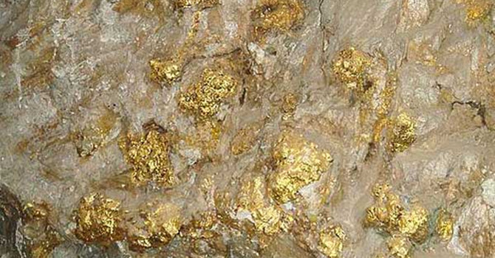
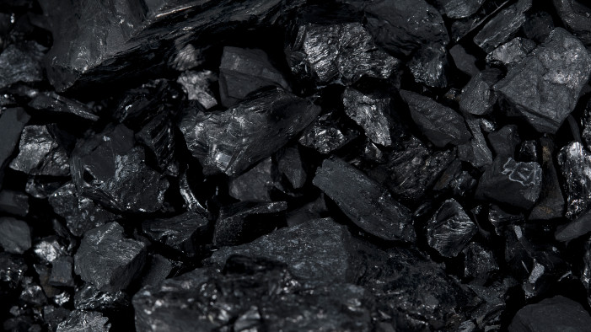
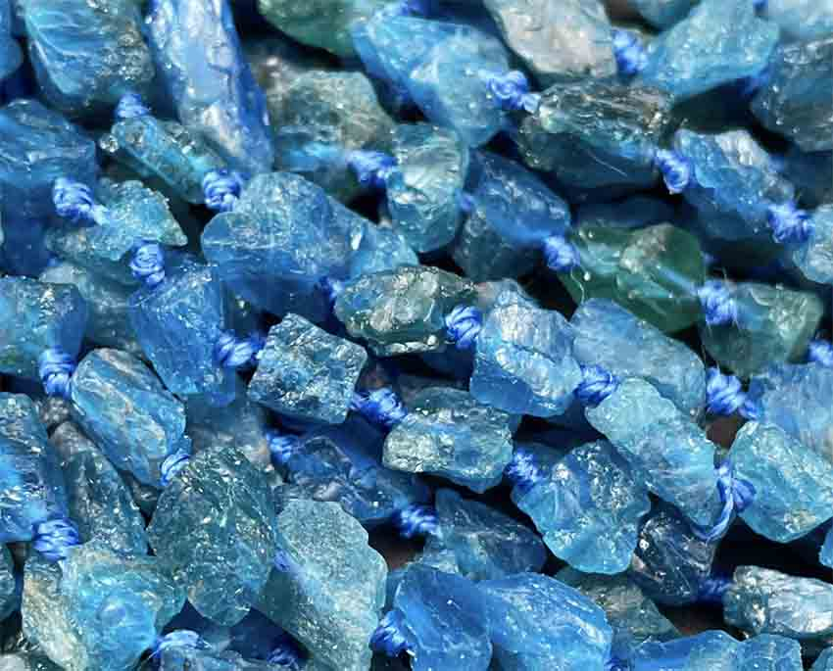
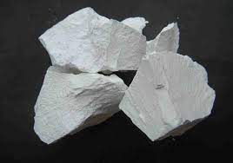
KHỞI ĐỘNG
TRÒ CHƠI
“XEM HÌNH ĐOÁN TÊN KHOÁNG SẢN”
Vàng
Than đá
Apatit
Dầu mỏ
Khí tự nhiên
Đá vôi

Slide 2
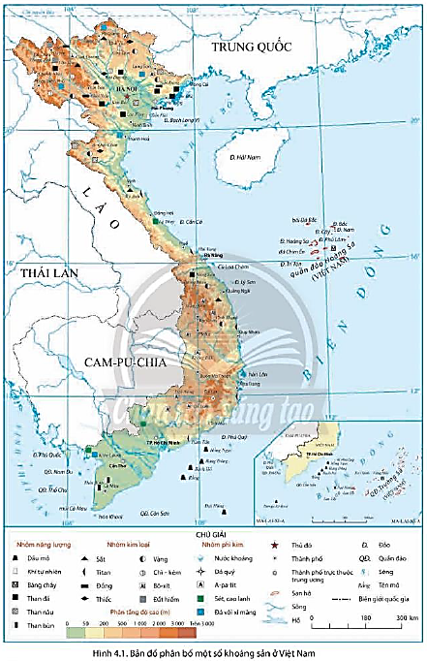
Tiết 13 BÀI 5. THỰC HÀNH:PHÂN TÍCH
ĐẶC ĐIỂM PHÂN BỐ CÁC LOẠI KHOÁNG SẢN CHỦ YẾU
1. Đọc bản đồ
Loại khoáng sản | Tên một số mỏ khoáng sản chính | Nơi phân bố
Than đá
Dầu mỏ
Khí tự nhiên
Bô-xit
Sắt
A-pa-tit
Đá vôi xi măng
Titan

Slide 3
1. Đọc bản đồ
Loại khoáng sản | Tên một số mỏ khoáng sản chính | Nơi phân bố
Than đá | Cẩm Phả, Nông Sơn, … | Quảng Ninh, Quảng Nam
Dầu mỏ | Rồng, Bạch Hổ, Rạng Đông | Thềm lục địa phía Nam
Khí tự nhiên | Tiền Hải, Lan Tây, Lan Đỏ | Thái Bình, thềm lục địa phía Nam
Bô-xit | Krông Búk, Di Linh | Tây Nguyên
Sắt | Tùng Bá, Trấn Yên, Thạch Khê | Hà Giang, Yên Bái, Hà Tĩnh
A-pa-tit | Cam Đường | Lào Cai
Đá vôi xi măng | Hà Giang, Lạng Sơn, Thanh Hoá | Hà Giang, Lạng Sơn, Thanh Hoá
Titan | Kỳ Anh, Phú Vang, Hàm Tân | Hà Tĩnh, Thừa thiên - Huế, Bình Thuận
Đồng | Sinh Quyền, Yên Châu, Sơn Động | Lào Cai, Sơn La, Bắc Giang
Vàng | Chợ Đồn, Sơn Động, Bồng Miêu, Vĩnh Thạnh | Bắc Kạn, Bắc Giang, Quảng Nam, Bình Định

Slide 4
Tiết 13 BÀI 5. THỰC HÀNH:PHÂN TÍCH
ĐẶC ĐIỂM PHÂN BỐ CÁC LOẠI KHOÁNG SẢN CHỦ YẾU
2. Nhận xét đặc điểm phân bố
- Phân bố:
+ Rộng khắp trên lãnh thổ.
+ Các khoáng sản có trữ lượng lớn tập trung ở một số khu vực.
- Giải thích về sự phân bố:
+ có liên quan chặt chẽ với sự phân hoá phức tạp, đa dạng của các hoạt động địa chất nội sinh và ngoại sinh.
+ Các mỏ khoáng sản nội sinh thường tập trung tại các đứt gãy sâu với hoạt động uốn nếp và mac-ma diễn ra mạnh mẽ.
+ Các khoáng sản ngoại sinh thường tập trung ở vùng biển nông, thềm lục địa hoặc vùng trũng trong nội địa.

Slide 5
LUYỆN TẬP VÀ VẬN DỤNG
Xác định các mỏ khoáng sản ở Phú Yên
* Nhóm kim loại:
Quặng sắt: gồm các điểm quặng: Đá Dăng, Dân Phú, Sơn Nguyên, Mò O (huyện Sông Hinh) và Phong Hanh (huyện Tuy An). Mỏ sắt Phong Hanh có trữ lượng 1 triệu tấn, mỏ sắt Sơn Nguyên có trữ lượng 250 nghìn tấn.
Vàng, bạc: tập trung ở phía Tây tỉnh Phú Yên, đây là vùng quặng vàng bạc lớn của tỉnh. Các trường quặng như Sông Hinh (huyện Sông Hinh), Sơn Phước và Sơn Nguyên (huyện Sơn Hoà), Trảng Sim (huyện Phú Hoà) có trữ lượng lớn. Tổng trữ lượng tiềm năng khoảng 62 tấn, trong đó vàng 11 tấn, bạc 51 tấn.
Nhôm (bôxít): ở cao nguyên Vân Hoà khoảng 8,958 triệu tấn.
Titan: thị xã Sông Cầu và huyện Tuy An có khoảng 700 nghìn tấn.

Slide 6
LUYỆN TẬP VÀ VẬN DỤNG
Xác định các mỏ khoáng sản ở Phú Yên
* Nhóm đá ốp lát và trang trí
Gồm 16 điểm: Đa Lộc, Xuân Cảnh, Bình Thành, Cần Lương, Hoà Lộc 1, Hoà Lộc 2, đèo Hóc Giách, An Thọ, Sơn Xuân, buôn Mả Voi, núi Hương, Sông Hinh, Mỹ Khê, Hoà Tâm 1 và Hảo Sơn. Tổng trữ lượng tiềm năng khoảng 100 triệu m³.
Khoáng chất công nghiệp
Diatomit: Tuy An và Đồng Xuân.
Fluorit: Đồng Xuân, tổng trữ lượng khoảng 300 nghìn tấn.
Đá vôi: phân bố nhiều ở buôn Thu (huyện Sông Hinh).

Slide 7
LUYỆN TẬP VÀ VẬN DỤNG
Xác định các mỏ khoáng sản ở Phú Yên
* Nước khoáng
Suối khoáng Trà Ô (thôn Long Ba, xã Xuân Sơn, huyện Đồng Xuân): nước nóng vừa, nhiệt độ khoảng 55⁰C.
Suối khoáng Triêm Đức (thôn Triêm Đức, xã Xuân Quang 2, huyện Đồng Xuân):
nước rất nóng, nhiệt độ trên 70⁰C (có thể luộc chín một số loại thịt và các loại trứng). Nơi đây là một điểm du lịch hấp dẫn.
Suối khoáng Phú Sen (xã Hoà Định Tây, huyện Phú Hoà): nước rất nóng, nhiệt độ từ 66⁰C đến 71⁰C; được sử dụng để sản xuất nước khoáng đóng chai.
Suối khoáng Lạc Sanh (thôn Lạc Đạo, xã Sơn Thành Tây, huyện Tây Hoà): nước nóng vừa, nhiệt độ khoảng 48⁰C.

